Slide 1


Blockchain
24/09/2020
Vote Electronique dans une Association Sportive
BORDEAU Lilian
KASSI Marcelle
SOMAYA Sonia
A2 IR
Professeur : Monsieur OZCAN

Slide 2
Plan
1
Présentation de l’association
2
Architecture & technologie
3
Démonstration

Slide 3
Présentation de l’association

Slide 4

PRÉSENTATION DE L’ASSOCIATION
Le vote en assemblée générale dans une association sportive.
Avantages:
Permet d’éviter de se déplacer
Infalsifiable
Transparence
Inconvénients :
Couteux
Difficulté d’implémentation
Des membres élus avec des fonctions particulières:
Président → propose les résolutions
Scrutateurs → signent le procès-verbal à la fin de la séance
Secrétaire → consigne les décisions et les votes acquis

Slide 5
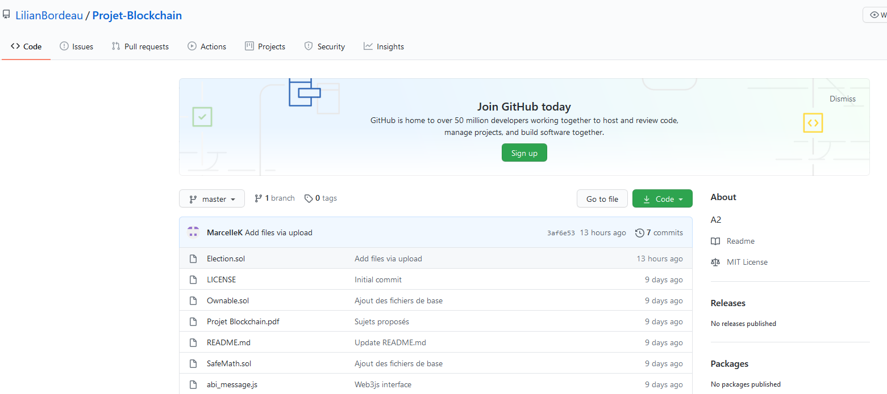


Organisation du travail
1- Méthode agile (Scrum)
Mise en place de rituels:
Backlog refinement
Sprint planning
Daily
2- Gestion du versioning
Utilisation de l’outil git
Synchronisation des membres de l’équipe

Slide 6
Architecture & technologie

Slide 7

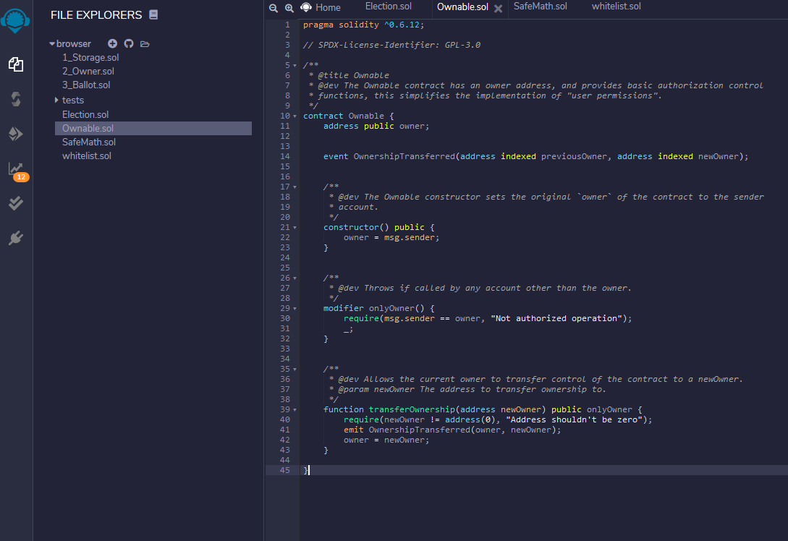
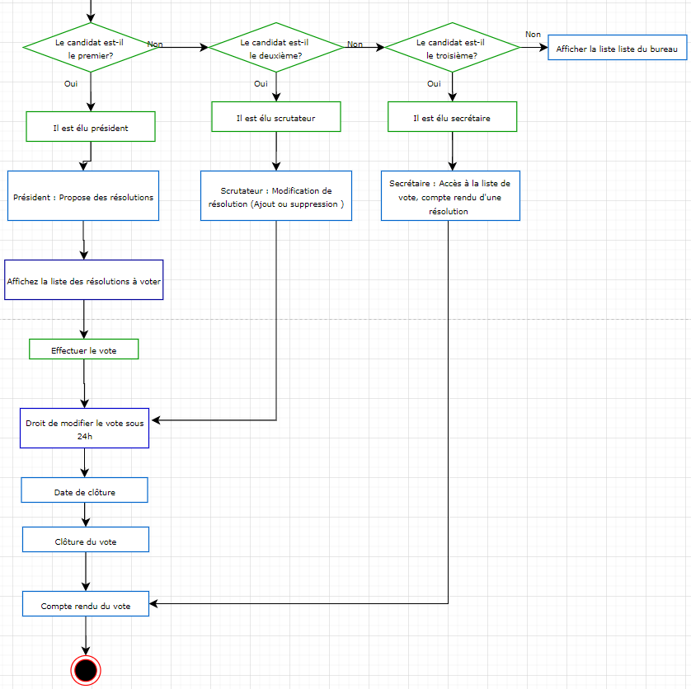
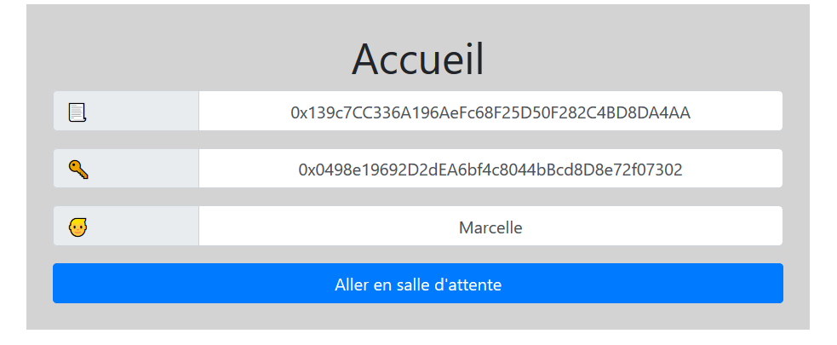
Technologies utilisées
Specs : UML
Front-end : Web3js, JQuery
Blockchain : Metamask, Remix Ethereum, Solidity

Slide 8
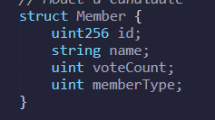
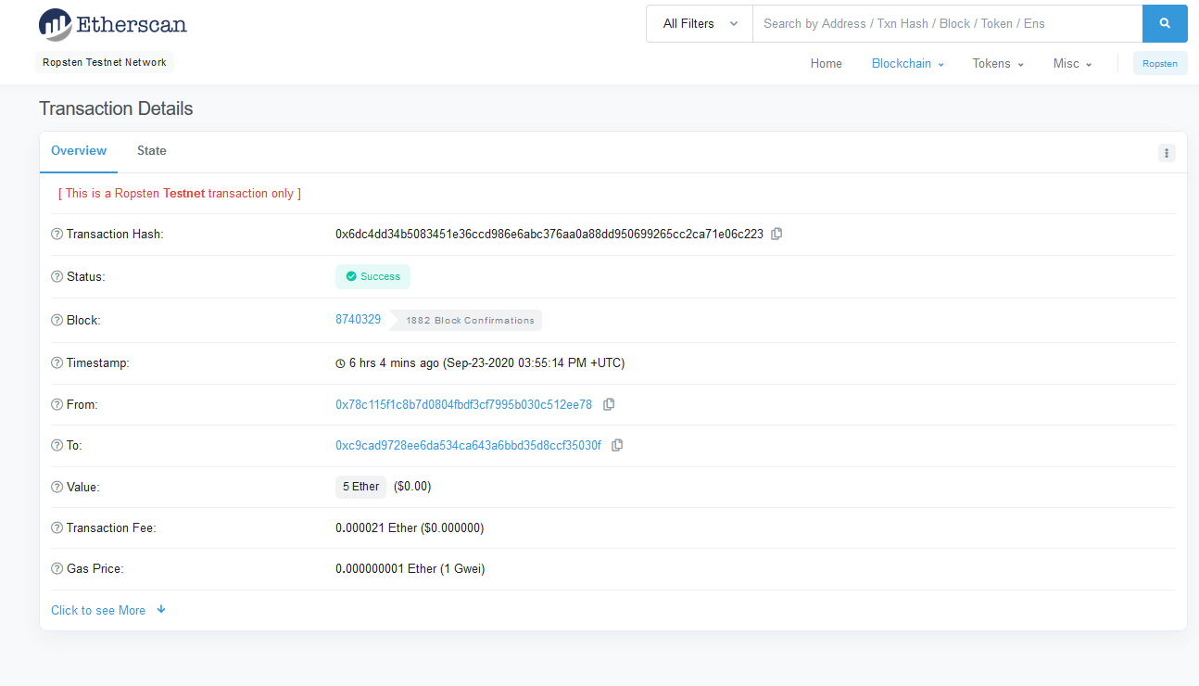
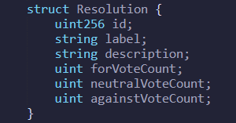
Architecture technique
Association clef publique <-> membre
Quelques mesures de sécurité : seul les membres votent, pas de multi-vote, etc…
Un seul smart contract avec 2 parties distinctes:
-L’élection des membres du bureau du président.
- La gestion des résolutions et des votes.

Slide 9
Architecture technique
Diagramme UML : https://app.diagrams.net/#G18BrnB7xMKdKBNGIpQtG4-7ns0DjweqCr
Code du smart contract:
https://github.com/LilianBordeau/Projet-Blockchain/blob/master/Election.sol

Slide 10

Architecture technique
Interaction IHM-Smart Contract:
-Utilisation de ganache
- Utilisation de WebJS

Slide 11
Démonstration

Slide 12



Conclusion
Points à améliorer :
Réaliser 2 smarts contrats :
un principal avec toutes fonctions confondu
Un contenant qui contrôle les droits des membres
Rajout de nouvelles fonctionnalité : Suppression de résolution, de membre, whitelist…
Difficultés du projet :
Délai du projet
Prise en main de solidity

Slide 13
Merci de votre attention

